Slide 1
Фенечка с цветочками из бисера
Афанасьева Т.В.

Slide 2
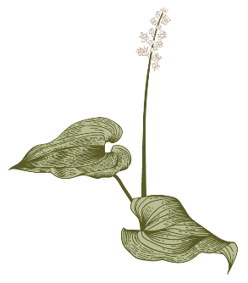
Перед началом работы с бисером необходимо подготовить рабочее место
A
Для работы потребуется:
Бисер одного размера и формы,
разных цветов;
Маленькие круглые бусинки;
Игла;
Нить;
Ножницы;

Slide 3
Подготовка рабочего места

Slide 4
За столом должен работать один ученик.
На рабочем столе должны находиться индивидуальные инструменты: иголки для плетения, ножницы, плоскогубцы, леска на катушке,1-2 чашки для бисера, подушечка для иголок и сам бисер.
На столе не должны находиться ненужные вещи.

Slide 5
Санитарно-гигиенические требования

Slide 6
Во время работы нужно следить за осанкой, сидеть ровно, не горбясь, касаясь корпусом спинки стула, в удобном положении
Не смотреть на работу сбоку, работать лучше за столом при дневном свете.
Рабочее место должно быть хорошо освещено, источник света располагается впереди или слева.
Во время набора бисера поделку необходимо держать на расстоянии 35-40 см от глаз.
Волосы необходимо заколоть.

Slide 7
Требования при работе с ножницами

Slide 8
Ножницы во время работы класть справа, кольцами к себе, чтобы не уколоться об их острые концы.
Лезвия ножниц в нерабочем состоянии должны быть сомкнуты.
Следить, чтобы ножницы не падали на пол, так как при падении они могут поранить тебя.
Передавать ножницы кольцами вперед с сомкнутыми кольцами.
Ни в коем случае не кидать ножницы.

Slide 9
Требования при работе с иглами

Slide 10
Для транспортировки игл использовать специальный небольшой контейнер – игольницу.
Во избежание прокола пальцев надевать напёрсток.
Не дергать иглой в направлении своего лица, тела, а также в направлении другого ученика.
Чтобы игла не терялась, между небольшими паузами в работе, её следует втыкать в специальную подушечку для игл.
Если игла упала, для нее нахождения использовать магнит.
Не использовать ржавую иглу, так как она плохо проходит через бисер и может сломаться и поранить палец

Slide 11
Требования при работе с бисером

Slide 12
Бисер (бусины) хранить в специальной рабочей шкатулке (коробочке) с крышкой.
При работе бисер высыпать в специальные чашки.
НЕ БРАТЬ бисер (бусины) в рот – можно случайно проглотить их.
По окончании работы бисер (бусины) ссыпать в пакетики при помощи воронки.
Ссыпать нужно аккуратно, не рассыпая.
Сложить пакетики с бисером (бусинами) в шкатулку.
Со стола убрать мусор в урну, который образовался при работе.
ВСЕ ИНСТРУМЕНТЫ ИСПОЛЬЗОВАТЬ ТОЛЬКО ПО ПРЯМОМУ НАЗНАЧЕНИЮ.

Slide 13
Фенечка «цветочек»
“
”

Slide 14
Работа по плетению бисерных фенечек требует усидчивости, а чтобы изделие получилось действительно красивым, качественным, соблюдайте простые правила:
Нанизывая бисер и собирая из них рисунок по схеме, держите леску или проволоку крепко, натягивайте ее равномерно, достаточно туго. Иначе браслетик получится искривленный.
Когда леска или проволока заканчивается, узелки завязывайте как можно ближе к бусинке.

Slide 15
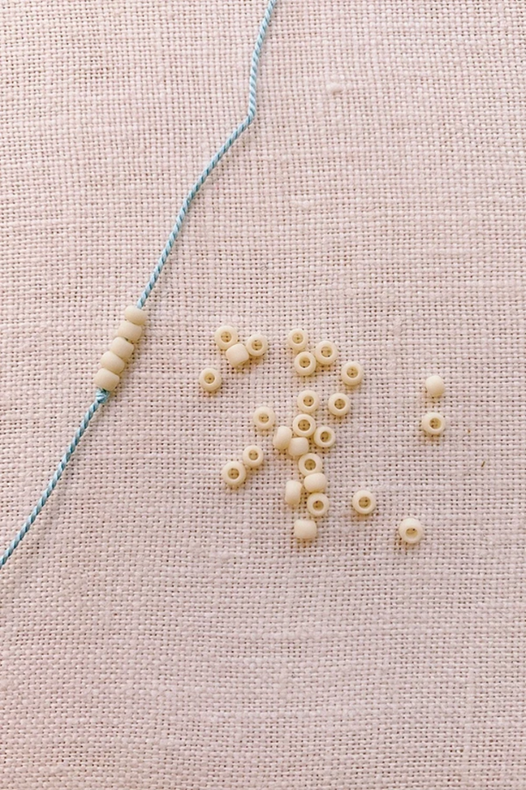
Отрежьте нить длиной около 50 см. Оставьте хвостик и завяжите толстый узел (он не должен проскакивать сквозь отверстие бисеринки) Набираем пять бисеринок первого цвета

Slide 16
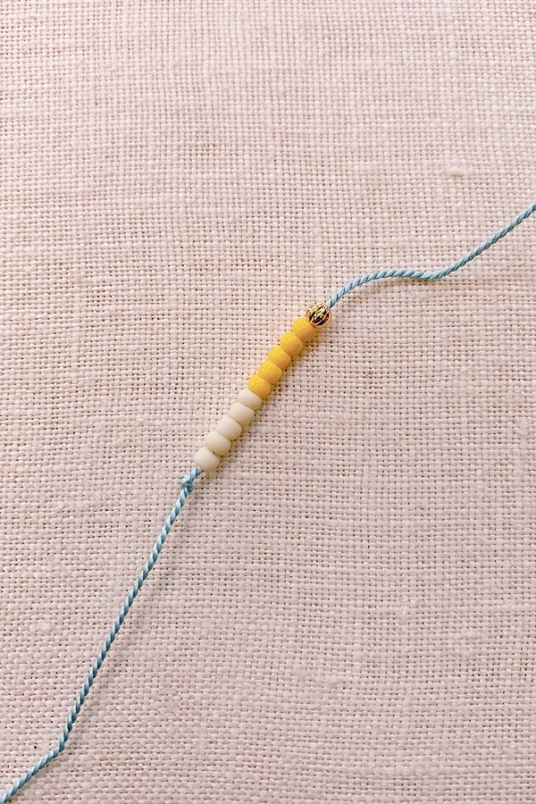
Добавьте 5 бисеринок второго цвета.
Добавьте круглую бусинку.

Slide 17
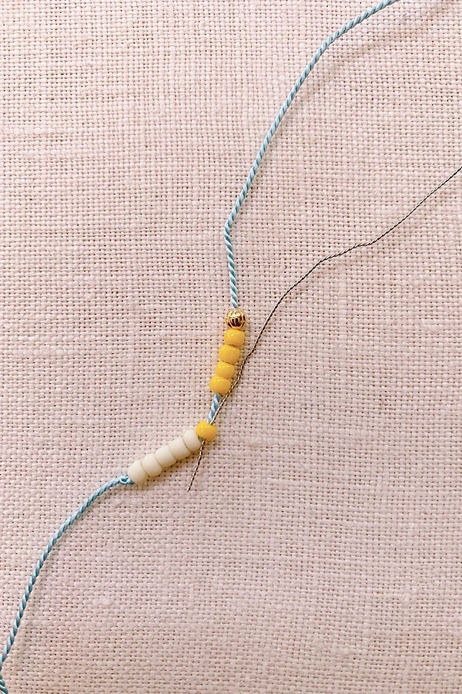
Затем введите иглу в первую из бисерин второго цвета, как это показано на фото.

Slide 18
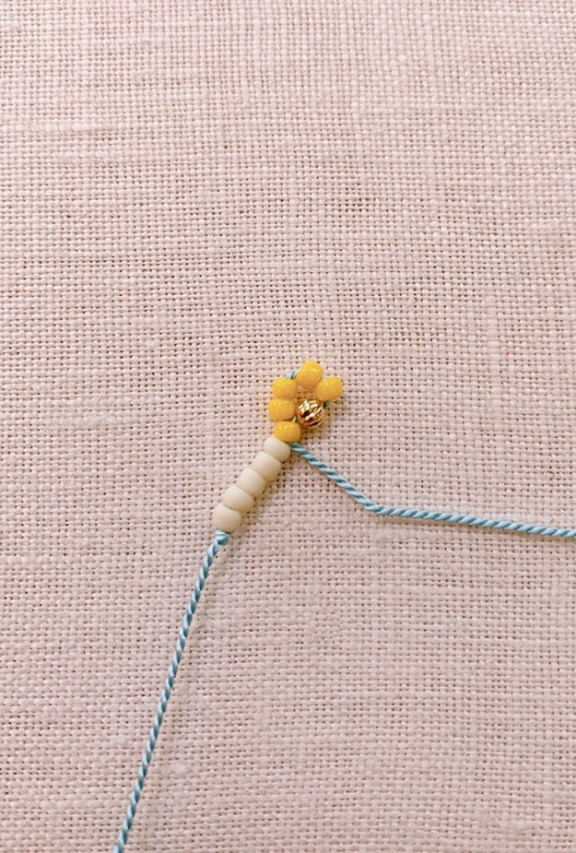
Затяните нить: получится половинка цветка с сердцевинкой из круглой бусины.

Slide 19
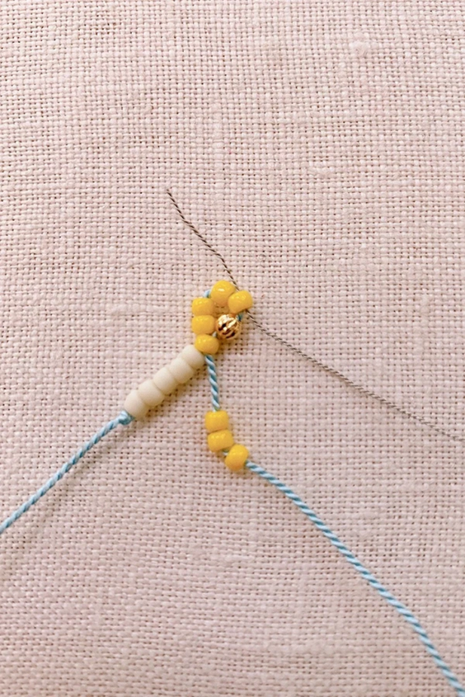
Добавьте на нить ещё три бисерины второго цвета и пропустите иглу через самую верхнюю бусину, как это показано на фото выше.

Slide 20
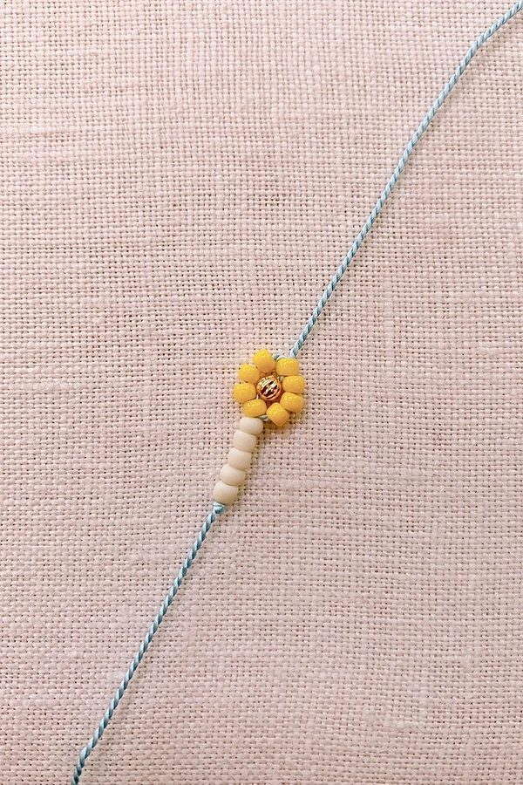
Затяните нить: получится цветочек.

Slide 21
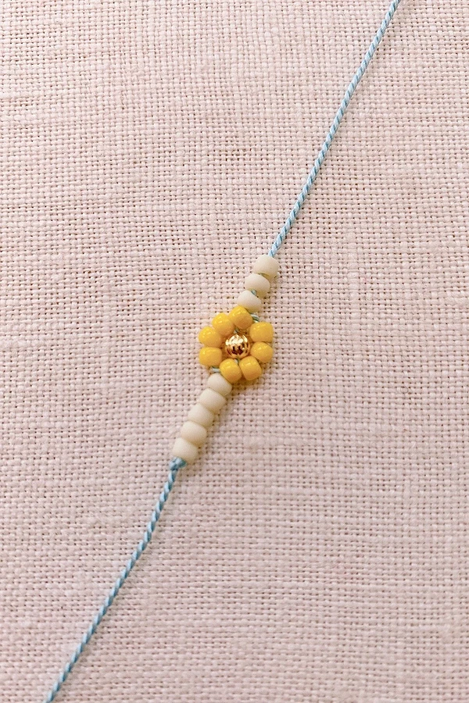
Добавьте на нить 3 бисеринки первого цвета.

Slide 22
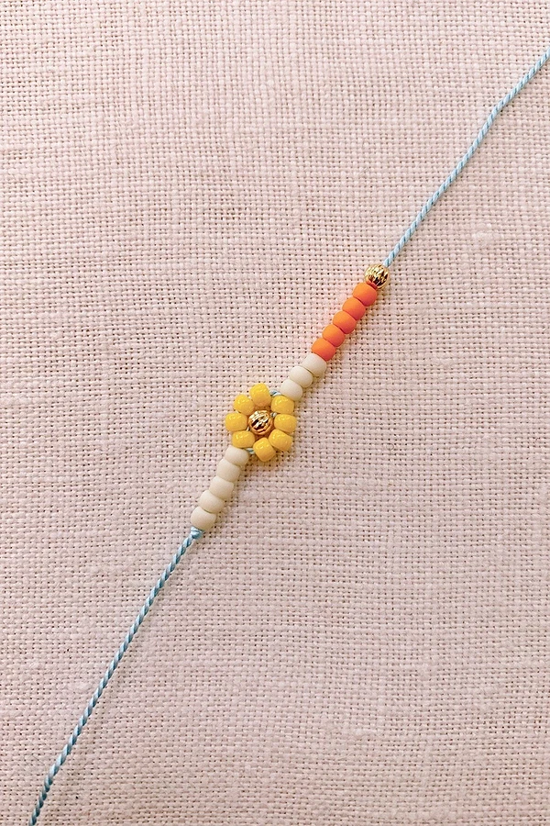
Затем — 5 бисерин третьего цвета и круглую бусинку.

Slide 23
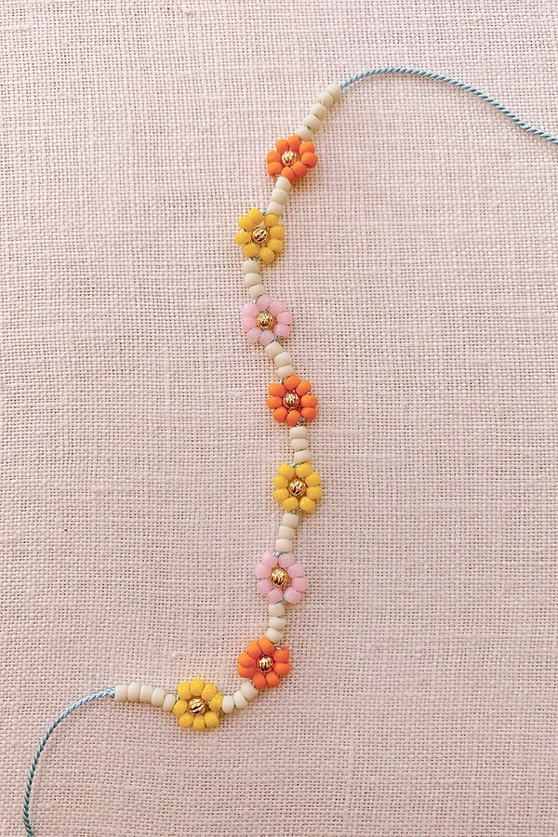
Затем введите иглу в первую из бисерин третьего цвета. Продолжайте, пока не получится браслет нужной вам длины. Для цветочков можно использовать бисер разных цветов.

Slide 24
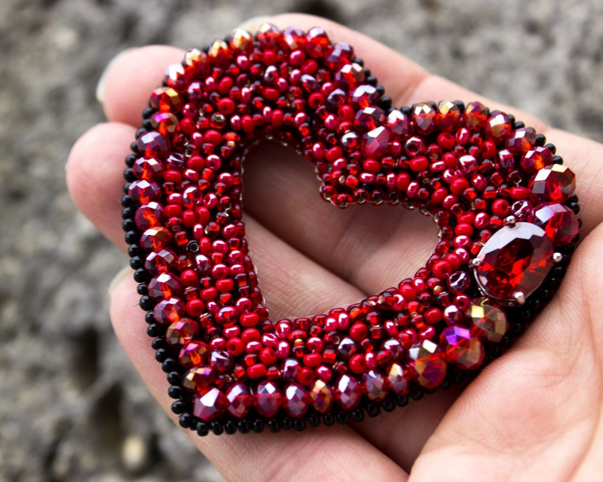
Спасибо!

